Slide 1
9*. Инверсия
Notes:
В режиме слайдов ответы появляются после кликанья мышкой

Slide 2
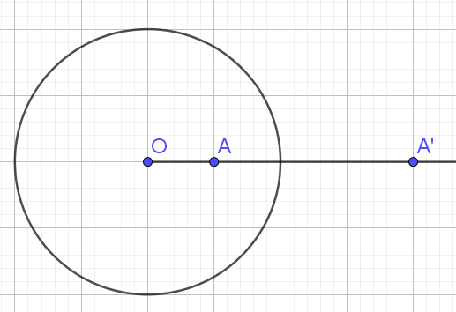
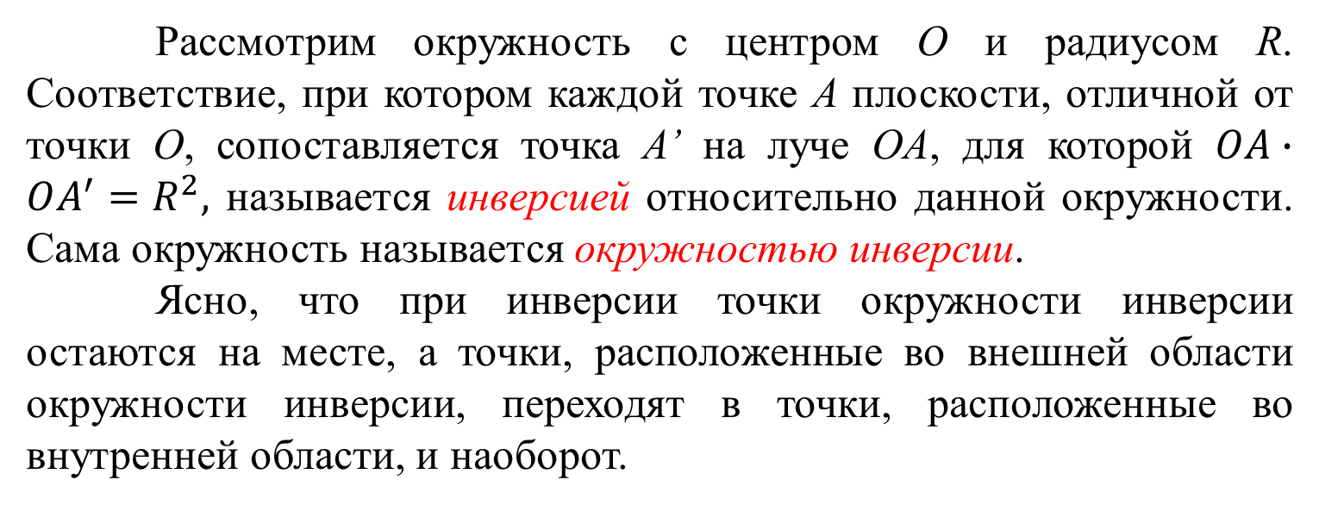
Рассмотрим окружность с центром O и радиусом R. Соответствие, при котором каждой точке A плоскости, отличной от точки O, сопоставляется точка A’ на луче OA, для которой $OA∙OA^{′}=R^{2},$ называется инверсией относительно данной окружности. Сама окружность называется окружностью инверсии.
Ясно, что при инверсии точки окружности инверсии остаются на месте, а точки, расположенные во внешней области окружности инверсии, переходят в точки, расположенные во внутренней области, и наоборот.
Notes:
В режиме слайдов ответы появляются после кликанья мышкой

Slide 3
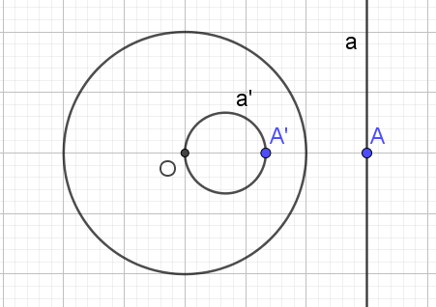
Инверсию можно получить в компьютерной программе GeoGebra. Для этого в ней имеется инструмент «Отражение относительно окружности». Выбрав этот инструмент и указав фигуру и окружность инверсии, получим инверсию данной фигуры.
Проверьте, что инверсией прямой, не проходящей через центр O окружности инверсии, является окружность, проходящая через центр O, без самого этого центра.
Notes:
В режиме слайдов ответы появляются после кликанья мышкой

Slide 4
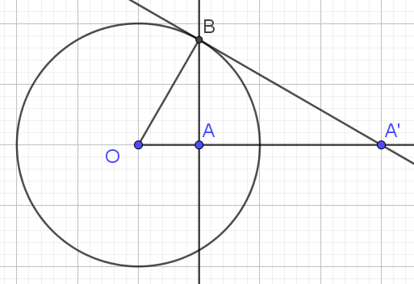
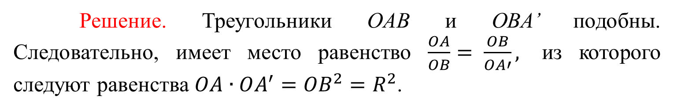
Точку A’, полученную инверсией точки A, можно построить геометрически. А именно, рассмотрим случай, когда точка A расположена внутри окружности. Проведём через неё прямую, перпендикулярную прямой OA. Обозначим B её точку пересечения с окружностью. Через точку B проведём касательную к окружности. Искомой точкой A’ будет точка пересечения этой касательной с лучом OA. Докажите это самостоятельно.
Решение. Треугольники OAB и OBA’ подобны. Следовательно, имеет место равенство $\frac{OA}{OB}= \frac{OB}{OA′},$ из которого следуют равенства $OA∙OA^{′}={OB}^{2}=R^{2}$.
Notes:
В режиме слайдов ответы появляются после кликанья мышкой

Slide 5
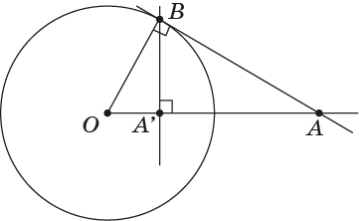
Для точки A, расположенной вне окружности с центром O, укажите построение её инверсии A’.
Решение. Через точку A проведём касательную к окружности. Обозначим B точку касания. Из точки B опустим перпендикуляр BA’ на прямую OA. Так же, как и в предыдущем решении показывается, что точка A’ будет искомой инверсией точки A.
Notes:
В режиме слайдов ответы появляются после кликанья мышкой

Slide 6
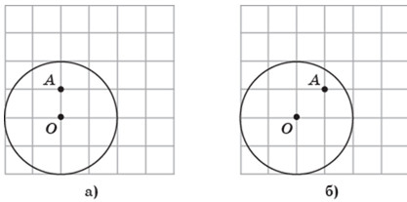
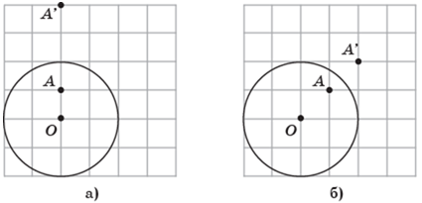
Изобразите или получите в компьютерной программе GeoGebra инверсию точки A.
Ответ.
Notes:
В режиме слайдов ответы появляются после кликанья мышкой

Slide 7
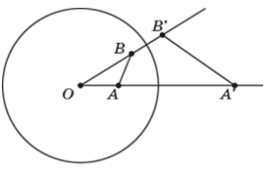
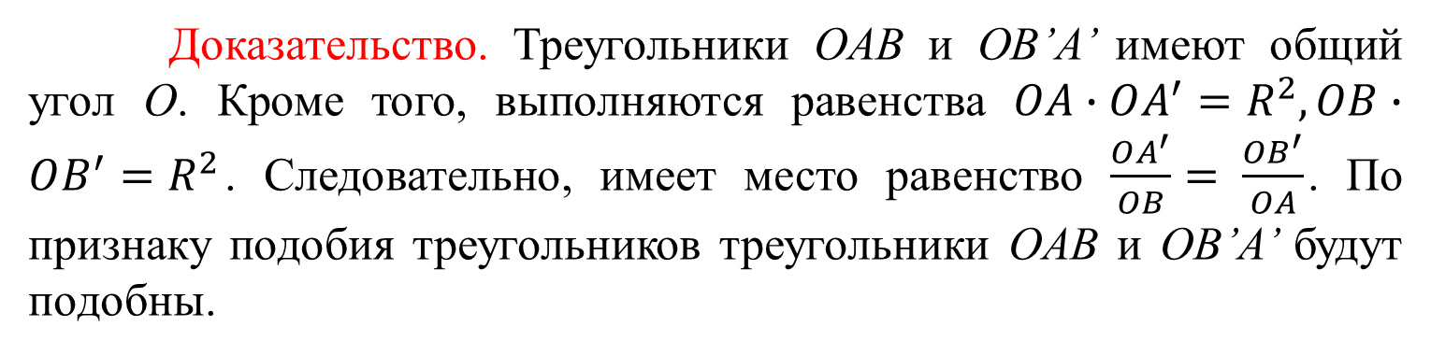
Докажите, что если при инверсии относительно окружности с центром O точки A, B переходят соответственно в точки A’, B’, то треугольники OAB и OB’A’ будут подобны .
Доказательство. Треугольники OAB и OB’A’ имеют общий угол O. Кроме того, выполняются равенства $OA∙OA^{′}=R^{2}, OB∙OB^{′}=R^{2}$. Следовательно, имеет место равенство $\frac{OA^{′}}{OB}= \frac{OB^{′}}{OA}$. По признаку подобия треугольников треугольники OAB и OB’A’ будут подобны.
Notes:
В режиме слайдов ответы появляются после кликанья мышкой

Slide 8
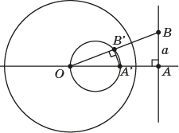
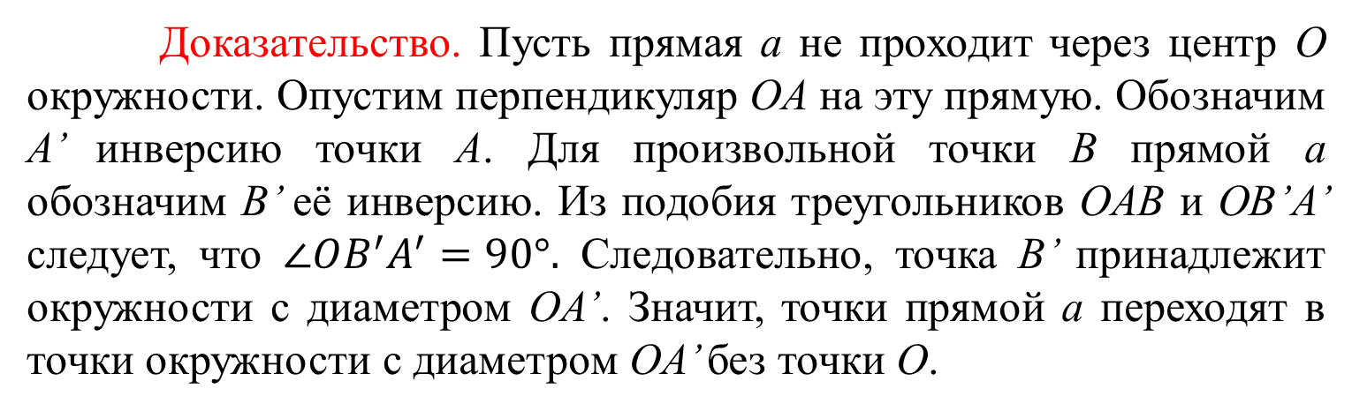
Докажите, что инверсия переводит прямую, не проходящую через центр O, в окружность, проходящую через центр O, без этого центра, и наоборот.
Доказательство. Пусть прямая a не проходит через центр O окружности. Опустим перпендикуляр OA на эту прямую. Обозначим A’ инверсию точки A. Для произвольной точки B прямой a обозначим B’ её инверсию. Из подобия треугольников OAB и OB’A’ следует, что $∠OB^{′}A^{′}=90°.$ Следовательно, точка B’ принадлежит окружности с диаметром OA’. Значит, точки прямой a переходят в точки окружности с диаметром OA’ без точки O.
Notes:
В режиме слайдов ответы появляются после кликанья мышкой

Slide 9
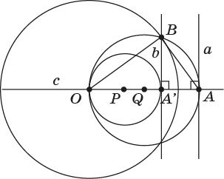
Для данных прямой a и окружности с центром P укажите построение окружности инверсии.
Доказательство. Рассмотрим случай, когда прямая a расположена вне данной окружности. Через точку P проведём прямую c, перпендикулярную прямой a. Обозначим A точку пересечения этих прямых.
Обозначим O и A’ точки пересечения прямой b и данной окружности. Точка A’ будет инверсией точки A, точка O – центром искомой окружности. Обозначим Q середину отрезка OA. Через точку A’ проведём прямую b, перпендикулярную прямой c. Обозначим B точку пересечения этой прямой и построенной окружности. Искомой окружностью будет окружность с центром O и радиусом OB.
Самостоятельно рассмотрите случай, когда прямая a пересекает данную окружность.
Notes:
В режиме слайдов ответы появляются после кликанья мышкой

Slide 10
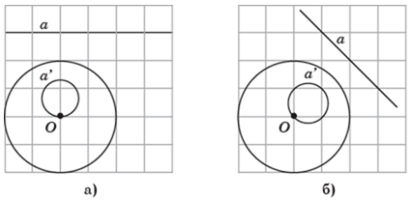
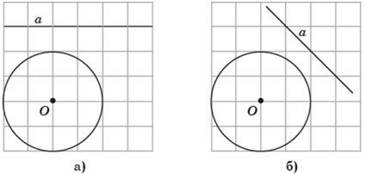
Изобразите или получите в компьютерной программе GeoGebra инверсию прямой a.
Ответ.
Notes:
В режиме слайдов ответы появляются после кликанья мышкой

Slide 11
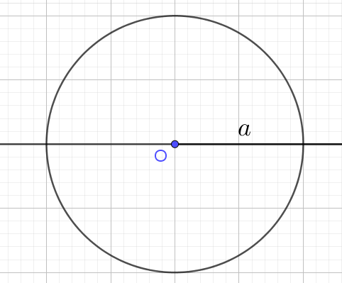
Выясните, какая прямая при инверсии переходит сама в себя.
Ответ. Прямая, проходящая через центр инверсии.
Notes:
В режиме слайдов ответы появляются после кликанья мышкой

Slide 12
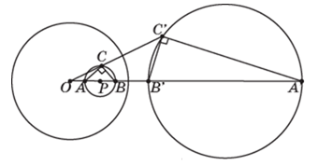
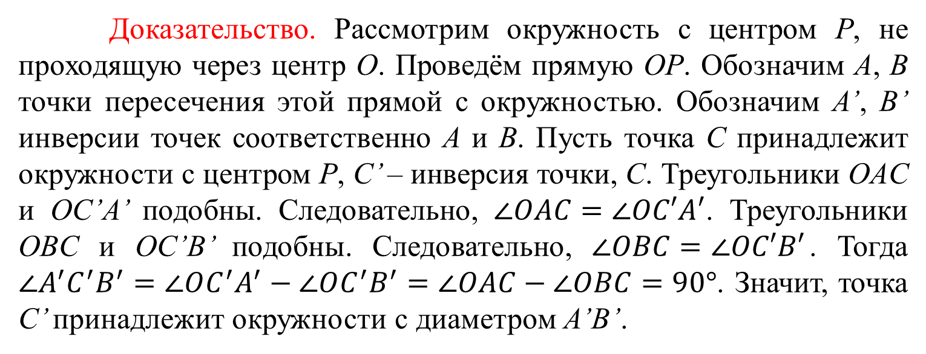
Докажите, что при инверсии окружность, не проходящая через центр инверсии, переходит в окружность, не проходящую через центр инверсии.
Доказательство. Рассмотрим окружность с центром P, не проходящую через центр O. Проведём прямую OP. Обозначим A, B точки пересечения этой прямой с окружностью. Обозначим A’, B’ инверсии точек соответственно A и B. Пусть точка C принадлежит окружности с центром P, C’ – инверсия точки, C. Треугольники OAC и OC’A’ подобны. Следовательно, $∠OAC=∠OC′A′$. Треугольники OBC и OC’B’ подобны. Следовательно, $∠OBC=∠OC′B′$. Тогда $∠A^{′}C^{′}B^{′}=∠OC^{′}A^{′}−∠OC^{′}B^{′}=∠OAC−∠OBC=90°$. Значит, точка C’ принадлежит окружности с диаметром A’B’.
Notes:
В режиме слайдов ответы появляются после кликанья мышкой

Slide 13
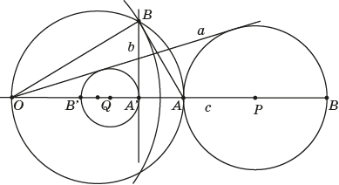
Для данных окружностей с центрами P и Q укажите построение окружности инверсии, при которой первая окружность переходит во вторую.
Доказательство. Рассмотрим случай, когда радиус первой окружности больше радиуса второй. Через точки P и Q проведём прямую c, Обозначим A, B и A’, B’ её точки пересечения с этими окружностями.
Проведём общую касательную a к данным окружностям. Обозначим O её точку пересечения с прямой c. Она будет центром искомой окружности. С центром в середине Q отрезка OA проведём окружность радиусом QA. Через точку A’ проведём прямую b, перпендикулярную прямой c. Обозначим B точку пересечения этой прямой и построенной окружности. Искомой окружностью будет окружность с центром O и радиусом OB.
Notes:
В режиме слайдов ответы появляются после кликанья мышкой

Slide 14
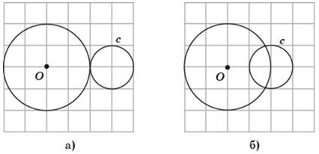
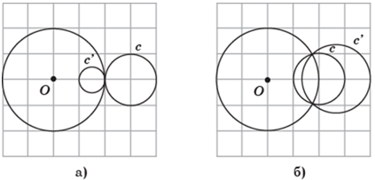
Изобразите или получите в компьютерной программе GeoGebra инверсию окружности c.
Ответ.
Notes:
В режиме слайдов ответы появляются после кликанья мышкой

Slide 15
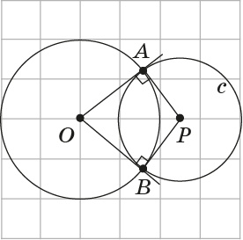
Выясните, какая окружность при инверсии переходит сама в себя.
Ответ. Окружность, перпендикулярная окружности инверсии.
Notes:
В режиме слайдов ответы появляются после кликанья мышкой

Slide 16
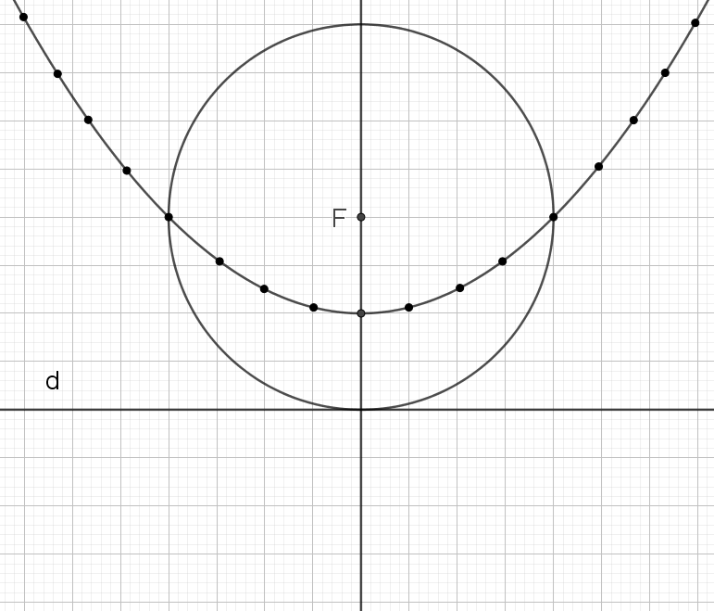
Постройте инверсию отмеченных точек параболы относительно окружности с центром в фокусе F. Соедините полученные точки плавной кривой. Получите инверсию параболы. Какой кривой она является?
Notes:
В режиме слайдов ответы появляются после кликанья мышкой

Slide 17
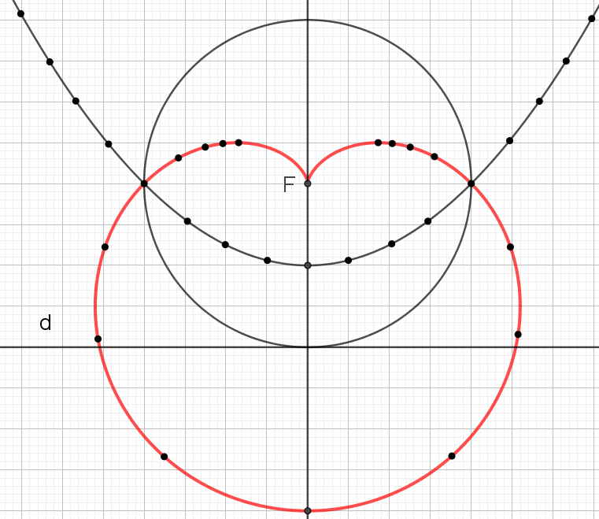
Ответ. Улитка Паскаля.
Notes:
В режиме слайдов ответы появляются после кликанья мышкой

Slide 18
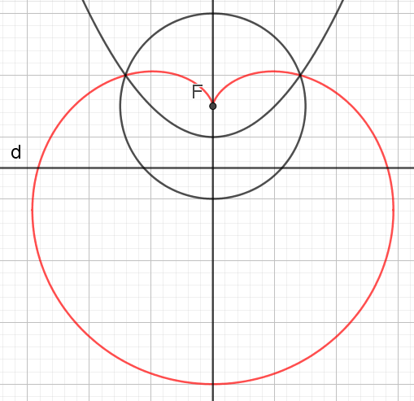
В компьютерной программе GeoGebra проверьте, что эта кривая является улиткой Паскаля. Постройте окружность, участвующую в определении улитки Паскаля.
Notes:
В режиме слайдов ответы появляются после кликанья мышкой

Slide 19
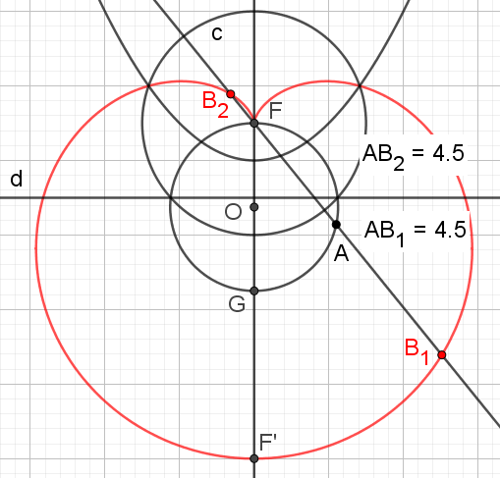
Решение. Построим кривую, являющуюся инверсией параболы относительно окружности c. Обозначим F’ точку инверсии точки F относительно окружности c, G – середину отрезка FF’, O – середину отрезка FG.
Построим окружность с центром O и радиусом OG. Отметим какую-нибудь точку A на этой окружности. Проведём прямую FA и найдём её точки B₁, B₂ пересечения с кривой. Найдём длины отрезков AB₁ и AB₂. Перемещая точку A по окружности, убедимся что отрезки AB₁ и AB₂ будут равны. Следовательно, данная кривая является улиткой Паскаля.
Notes:
В режиме слайдов ответы появляются после кликанья мышкой

Slide 20
Докажите, что полученная кривая является улиткой Паскаля.
Notes:
В режиме слайдов ответы появляются после кликанья мышкой

Slide 21
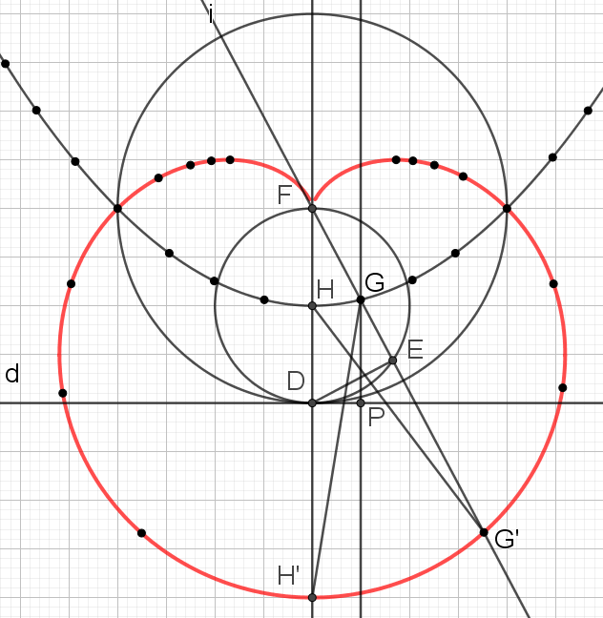
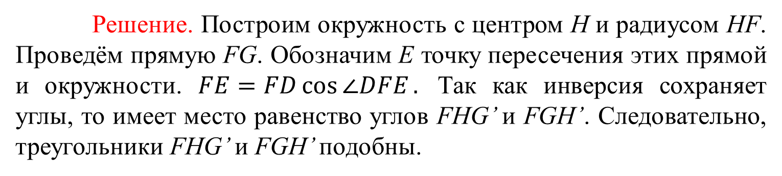
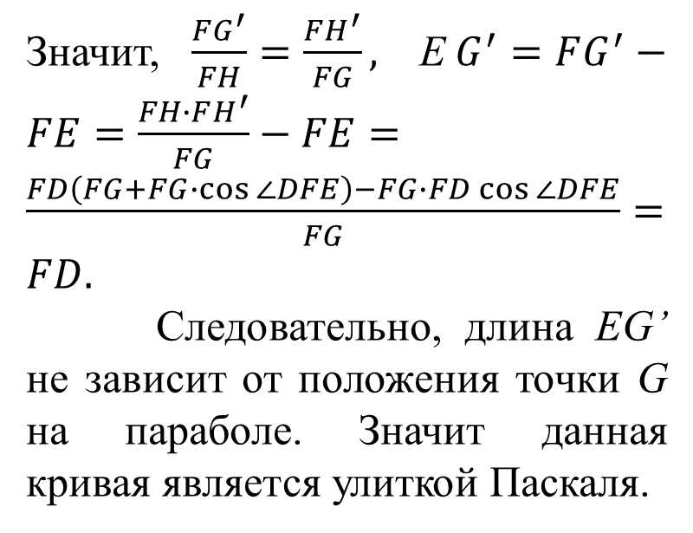
Решение. Построим окружность с центром H и радиусом HF. Проведём прямую FG. Обозначим E точку пересечения этих прямой и окружности. $FE=FD\cos{∠DFE}.$ Так как инверсия сохраняет углы, то имеет место равенство углов FHG’ и FGH’. Следовательно, треугольники FHG’ и FGH’ подобны.
Значит, $\frac{FG^{′}}{FH}=\frac{FH^{′}}{FG},$ E$G^{′}=FG^{′}−FE=\frac{FH∙FH^{′}}{FG}−FE=\frac{FD\left(FG+FG∙\cos{∠DFE}\right)−FG∙FD\cos{∠DFE}}{FG}=FD.$
Следовательно, длина EG’ не зависит от положения точки G на параболе. Значит данная кривая является улиткой Паскаля.
Notes:
В режиме слайдов ответы появляются после кликанья мышкой

Slide 22
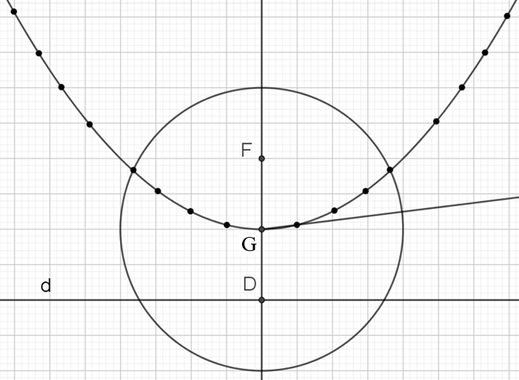
Постройте инверсию отмеченных точек параболы относительно окружности с центром в вершине G параболы. Соедините полученные точки плавной кривой. Получите инверсию параболы. Какой кривой она является?
Notes:
В режиме слайдов ответы появляются после кликанья мышкой

Slide 23
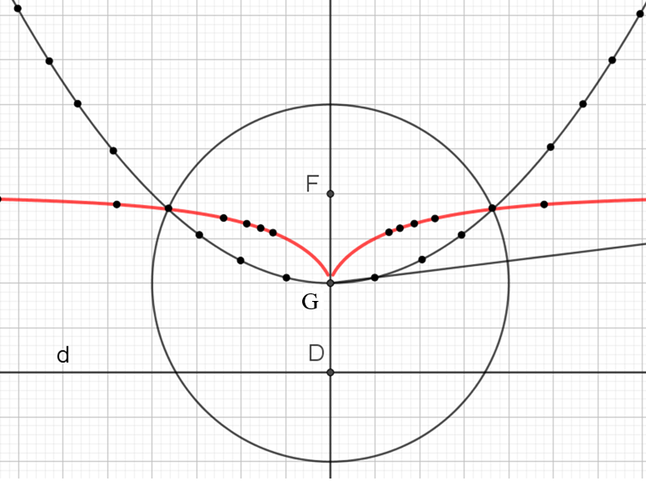
Ответ. Циссоида Диоклеса.
Notes:
В режиме слайдов ответы появляются после кликанья мышкой

Slide 24
В компьютерной программе GeoGebra проверьте, что полученная кривая является циссоидой Диоклеса.
Notes:
В режиме слайдов ответы появляются после кликанья мышкой

Slide 25
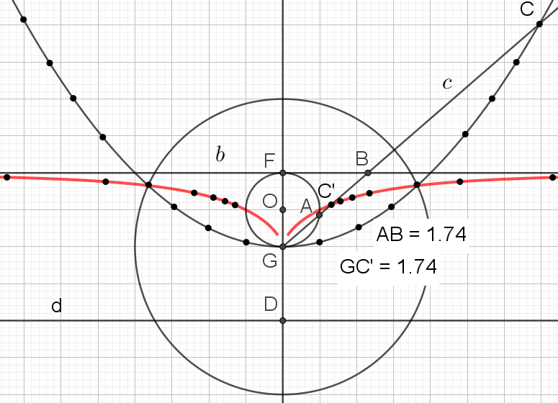
Решение. Построим окружность с диаметром FG. Через точку F проведём прямую b, перпендикулярную прямой FG. Через точки G и C проведём прямую c. Обозначим C’ инверсию точки C. Обозначим B точку пересечения прямых b и c. Обозначим A точку пересечения прямой c и построенной окружности. Длины отрезков AB и GC’ равны. Следовательно, точка C’ принадлежит циссоиде Диоклеса.
Notes:
В режиме слайдов ответы появляются после кликанья мышкой

Slide 26
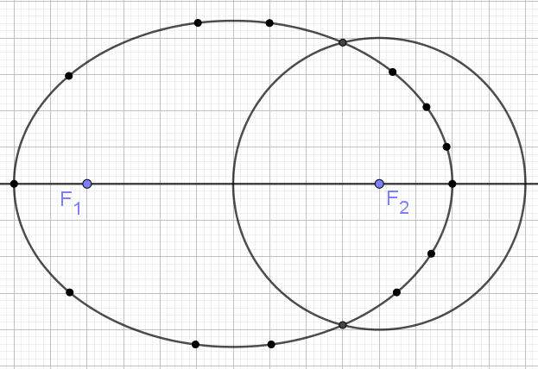
Постройте инверсию отмеченных точек эллипса относительно окружности с центром в фокусе F₂. Соедините полученные точки плавной кривой. Получите инверсию эллипса. Какой кривой она является?
Notes:
В режиме слайдов ответы появляются после кликанья мышкой

Slide 27
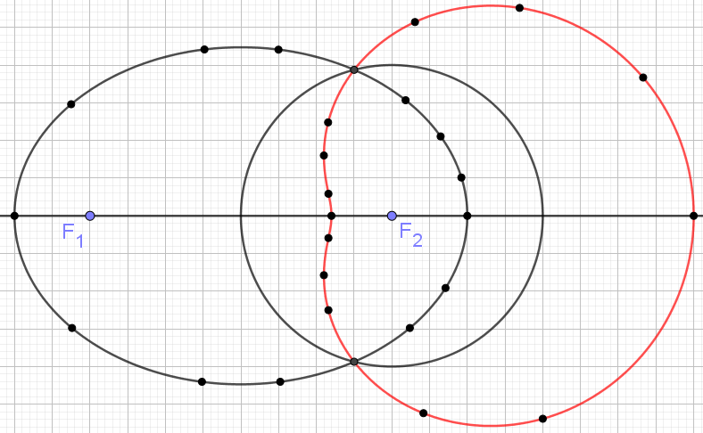
Ответ. Улитка Паскаля.
Notes:
В режиме слайдов ответы появляются после кликанья мышкой

Slide 28
В компьютерной программе GeoGebra проверьте, что полученная кривая является улиткой Паскаля.
Notes:
В режиме слайдов ответы появляются после кликанья мышкой

Slide 29
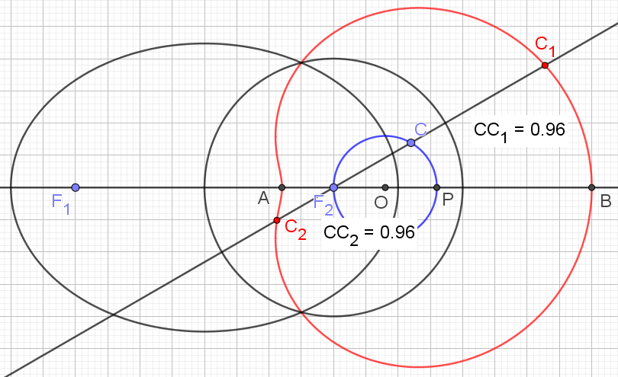
Решение. Обозначим A и B точки кривой, принадлежащие прямой F₁F₂, P – середину отрезка AB. Построим окружность с диаметром F₂P и центром O. Через точку C этой окружности проведём прямую F₂C. Обозначим C₁, C₂ её точки пересечения с кривой. Найдём длины отрезков CC₁ и CC₂. Меняя положение точки C, можно убедится в равенстве этих длин. Следовательно, эта кривая является улиткой Паскаля.
Notes:
В режиме слайдов ответы появляются после кликанья мышкой

Slide 30
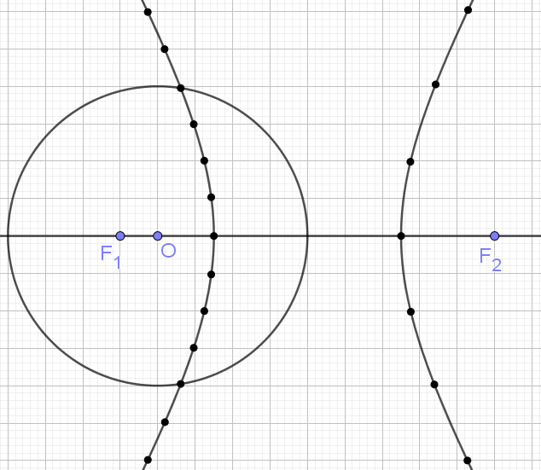
Постройте инверсию отмеченных точек гиперболы относительно окружности с центром в точке O, расположенной на прямой, проходящей через её фокусы. Соедините полученные точки плавной кривой. Получите инверсию гиперболы. Какой кривой она является?
Notes:
В режиме слайдов ответы появляются после кликанья мышкой

Slide 31
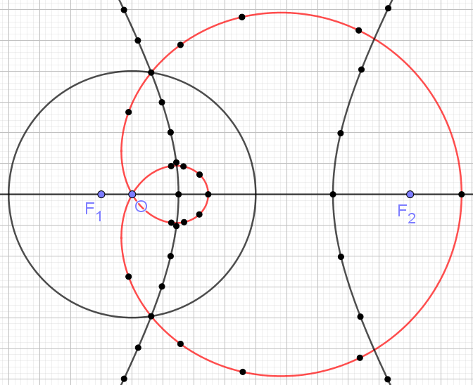
Ответ. Улитка Паскаля.
Notes:
В режиме слайдов ответы появляются после кликанья мышкой

Slide 32
В компьютерной программе GeoGebra проверьте, что полученная кривая является улиткой Паскаля.
Notes:
В режиме слайдов ответы появляются после кликанья мышкой

Slide 33
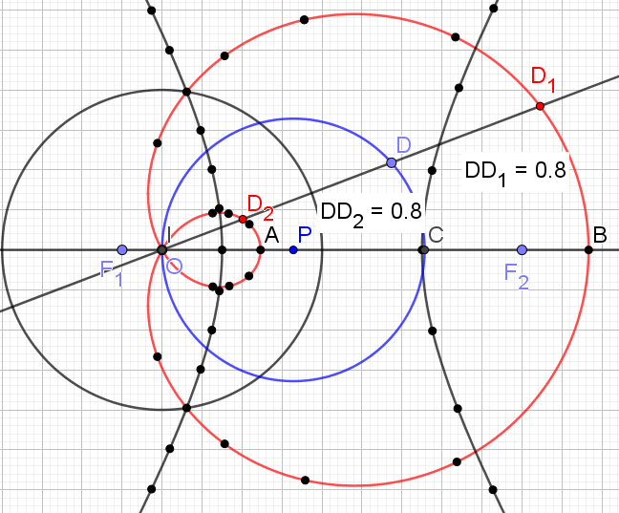
Решение. Обозначим A и B точки кривой, принадлежащие прямой F₁F₂, C – середину отрезка AB. Построим окружность с диаметром DE и центром P. Через точку D этой окружности проведём прямую OD. Обозначим D₁, D₂ её точки пересечения с кривой. Найдём длины отрезков DD₁ и DD₂. Меняя положение точки D, можно убедится в равенстве этих длин. Следовательно, эта кривая является улиткой Паскаля.
Notes:
В режиме слайдов ответы появляются после кликанья мышкой

Slide 34
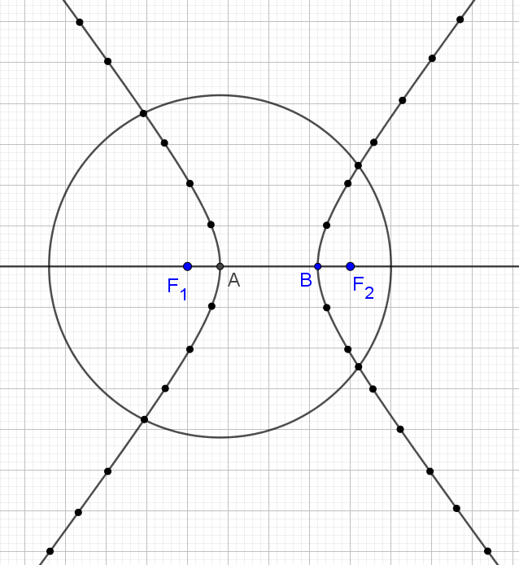
Постройте инверсию отмеченных точек гиперболы относительно окружности с центром в точке A гиперболы, расположенной на отрезке, соединяющем её фокусы. Соедините полученные точки плавной кривой. Получите инверсию гиперболы. Какой кривой она является?
Notes:
В режиме слайдов ответы появляются после кликанья мышкой

Slide 35
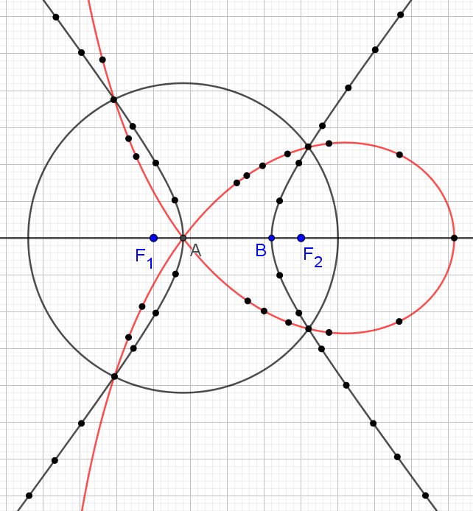
Ответ. Кривая Крамера.
Notes:
В режиме слайдов ответы появляются после кликанья мышкой

Slide 36
В компьютерной программе GeoGebra проверьте, что полученная кривая является кривой Крамера.
Notes:
В режиме слайдов ответы появляются после кликанья мышкой

Slide 37
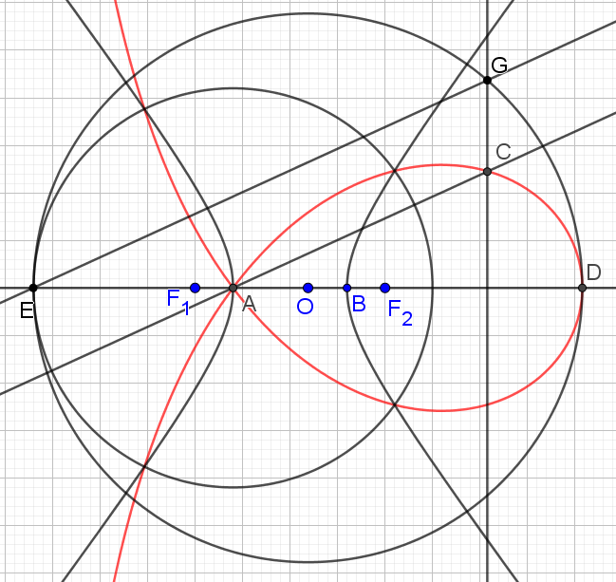
Решение. Построим окружность с диаметром DE. Через точку G этой окружности проведём прямую EG. Через точку G проведём прямую, перпендикулярную прямой DE. Через точку A проведём прямую, параллельную прямой EG.
Точка C пересечения этих прямых будет принадлежать построенной кривой. Меняя положение точки G, можно убедится, что точка C будет принадлежать кривой. Следовательно, эта кривая является кривой Крамера.
Notes:
В режиме слайдов ответы появляются после кликанья мышкой

Slide 38
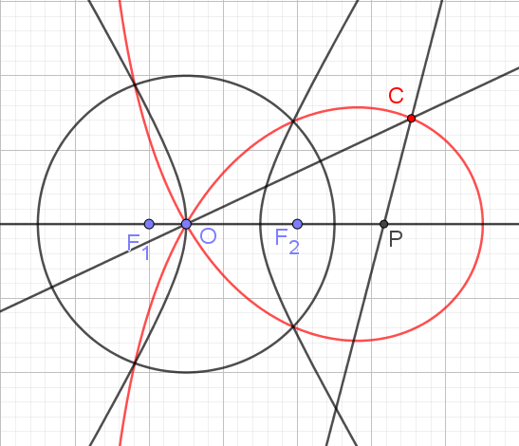
Решение. Построим кривую c, являющуюся инверсией гиперболы относительно окружности с центром O. Проведём прямую a = F₁F₂. Создадим ползунок t. Повернем прямую a вокруг точки O на угол t/3 против часовой стрелки. Обозначим C точку пересечения полученной прямой b и кривой c.
Повернём прямую b вокруг точки С на угол 2t/3 против часовой стрелки. Обозначим P точку пересечения этой прямой и прямой a. При изменении значения ползунка точка C будет перемечаться по кривой, а точка P будет оставаться на месте. Следовательно, данная кривая является трисектрисой Маклорена.
Notes:
В режиме слайдов ответы появляются после кликанья мышкой

Slide 39
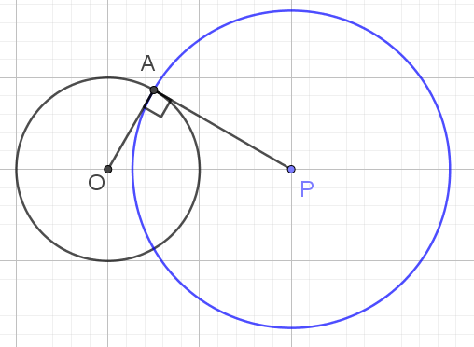
По аналогии с понятием осевой симметрии фигуры, будем говорить, что фигура является инверсионной, если существует окружность, при инверсии относительно которой фигура переходит сама в себя. Саму такую окружность будем называть окружностью инверсии.
Докажите, что любая окружность, перпендикулярная данной окружности с центром O, является её окружностью инверсии. Следовательно, у окружности существует бесконечно много окружностей инверсии
Notes:
В режиме слайдов ответы появляются после кликанья мышкой

Slide 40
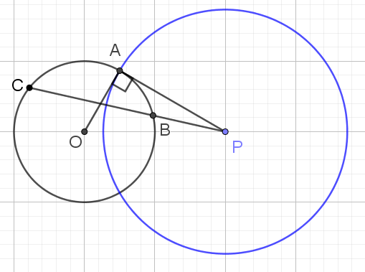
Доказательство. Воспользуемся теоремой о том, что произведение отрезков секущей к окружности равно квадрату отрезка касательной, проведённой к этой окружности из той же точки. Следовательно, имеет место равенство $PB∙PC={PA}^{2}=R^{2}$, которое означает, что при инверсии относительно окружности с центром P и радиусом R точки B и C окружности с центром O переходят друг в друга.
Notes:
В режиме слайдов ответы появляются после кликанья мышкой

Slide 41
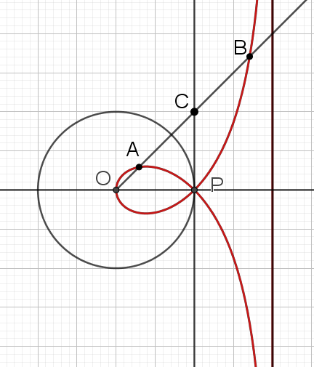
В компьютерной программе GeoGebra проверьте, что строфоида является инверсионной кривой, окружностью инверсии которой является окружность с центром O и радиусом OP, показанная на рисунке.
Notes:
В режиме слайдов ответы появляются после кликанья мышкой

Slide 42
Докажите, что строфоида является инверсионной кривой, окружностью инверсии которой является окружность с центром O и радиусом OP, показанная на рисунке.
Notes:
В режиме слайдов ответы появляются после кликанья мышкой

Slide 43
Доказательство. Пусть OP = R, PC = c. Тогда
$OC=\sqrt{R^{2}+c^{2}}$, $OA=\sqrt{R^{2}+c^{2}}−c$, $OB=\sqrt{R^{2}+c^{2}}+c$,
$OA∙OB=\left(\sqrt{R^{2}+c^{2}}−c\right)∙\left(\sqrt{R^{2}+c^{2}}+c\right)=R^{2}$.
Следовательно, при инверсии относительно данной окружности точки A и B строфоиды переходят друг в друга. Значит, данная окружность является окружностью инверсии строфоиды.
Notes:
В режиме слайдов ответы появляются после кликанья мышкой

Slide 44
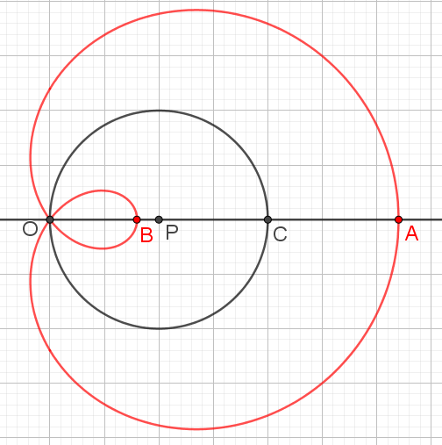
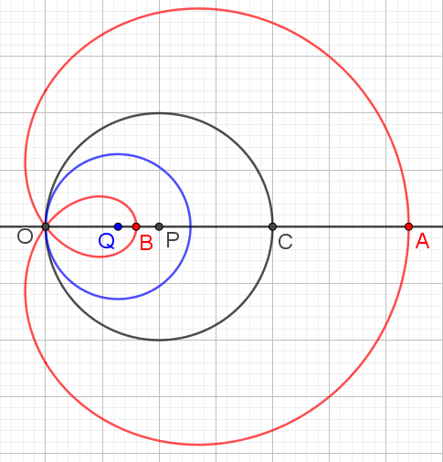
Используя компьютерную программу GeoGebra, найдите окружность инверсии для улитки Паскаля, показанной на рисунке. Найдите её центр Q и радиус r, если радиус OP окружности улитки Паскаля равен R и длины откладываемых отрезков AC и BC равны l.
Ответ. Окружность с центром P и радиусом $r=R−\frac{l^{2}}{4R}$.
Notes:
В режиме слайдов ответы появляются после кликанья мышкой

